Slide 1
Последние дни земной жизни Господа нашего Иисуса Христа Лекция 29. Вход Господень в Иерусалим. Ответ Господа на желание эллинов видеть Его. Бесплодная смоковница. Изгнание торговцев из храма. Ответ Христа первосвященникам и книжникам о Своей власти.

Slide 2
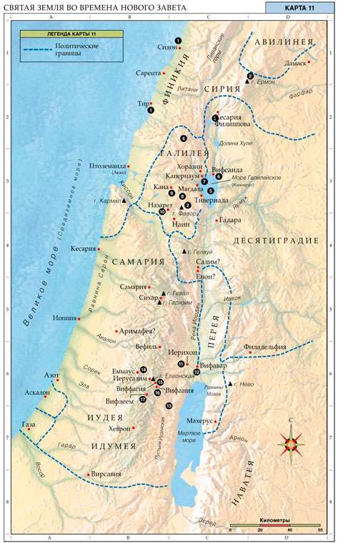
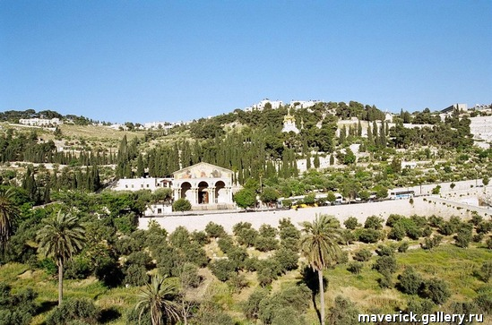
Подготовка к входу в Иерусалим
Мф. 21, 1-7 | Мк. 11, 1-7 | Лк. 19, 29-35
1. И когда приблизились к Иерусалиму и пришли в Виффагию к горе Елеонской, тогда Иисус послал двух учеников, 2. сказав им: пойдите в селение, которое прямо перед вами; и тотчас найдете ослицу привязанную и молодого осла с нею; отвязав, приведите ко Мне; 3. и если кто скажет вам что-нибудь, отвечайте, что они надобны Господу; и тотчас пошлет их. 4. Все же сие было, да сбудется реченное через пророка, который говорит: 5. Скажите дщери Сионовой: се, Царь твой грядет к тебе кроткий, сидя на ослице и молодом осле, сыне подъяремной. 6. Ученики пошли и поступили так, как повелел им Иисус: 7. привели ослицу и молодого осла и положили на них одежды свои, и Он сел поверх их. | 1. Когда приблизились к Иерусалиму, к Виффагии и Вифании, к горе Елеонской, Иисус посылает двух из учеников Своих 2. и говорит им: пойдите в селение, которое прямо перед вами; входя в него, тотчас найдете привязанного молодого осла, на которого никто из людей не садился; отвязав его, приведите. 3. И если кто скажет вам: что вы это делаете? — отвечайте, что он надобен Господу; и тотчас пошлет его сюда. 4. Они пошли, и нашли молодого осла, привязанного у ворот на улице, и отвязали его. 5. И некоторые из стоявших там говорили им: что делаете? зачем отвязываете осленка? 6. Они отвечали им, как повелел Иисус; и те отпустили их. 7. И привели осленка к Иисусу, и возложили на него одежды свои; Иисус сел на него. | 29. И когда приблизился к Виффагии и Вифании, к горе, называемой Елеонскою, послал двух учеников Своих, 30. сказав: пойдите в противолежащее селение; войдя в него, найдете молодого осла привязанного, на которого никто из людей никогда не садился; отвязав его, приведите; 31. и если кто спросит вас: зачем отвязываете? скажите ему так: он надобен Господу. 32. Посланные пошли и нашли, как Он сказал им. 33. Когда же они отвязывали молодого осла, хозяева его сказали им: зачем отвязываете осленка? 34. Они отвечали: он надобен Господу. 35. И привели его к Иисусу, и, накинув одежды свои на осленка, посадили на него Иисуса.
Зигабен: «Матфей говорит об ослице и молодом осле, а Марк (11, 2) об одном только молодом осле. Что сказать на это? То, что Иисусу Христу была нужда в обоих: осел был нужен, чтобы ехать на нем, а ослица, чтобы следовала за осленком. Итак, Матфей по точности упомянул об обоих животных, а другие ради краткости вписали одного только осленка, потому что на нем ехал Спаситель, а об ослице умолчали, потому что она только следовала сзади».
Зигабен: «Это событие прообразовало собою будущее: молодой осел был прообразом нового народа из язычников, который прежде веры во Христа не приучался к ярму Божественного закона, – на которого не садился никто из людей, т.е. пророк или апостол; а ослица была образом древнего народа из иудеев, живущего под ярмом закона. Молодой осел везет на себе Христа, а ослица следует сзади; таким образом самым делом показывается, что после того, как Христос воссядет на язычников и почиет на них, как уверовавших в Него, последуют за ними и иудеи. И апостол Павел говорит, «что ожесточение произошло в Израиле отчасти, до времени, пока войдет полное число язычников; и так весь Израиль спасется» (Рим. 11, 25)».
Блж. Феофилакт: «Господь воссел на осла не по какой-либо другой нужде, а единственно для того, чтобы исполнить пророчество и вместе чтобы показать нам, как скромно нужно ездить, ибо Он ехал не на лошади, а скромно на осленке».
Блж. Феофилакт: «Пророчество Он исполняет и в историческом, и в таинственном смысле: в историческом через то, что видимым образом воссел на ослицу, в иносказательном же - воссевши на осленка, то есть на новый, необузданный и непокорный народ, язычников . Осел и ослица были привязаны узами своих грехов. Разрешить были посланы двое - Павел к язычникам, а Петр к обрезанным, то есть иудеям. И доныне двое разрешают нас от грехов - Апостол и Евангелие».
Свт. Иоанн Златоуст: «Чрез это Господь дает разуметь, что Он всячески мог воспрепятствовать и жестоковыйным иудеям, когда они пришли схватить Его, и сделать их безгласными; но только не захотел этого. С другой стороны, Он научает учеников жертвовать всем, чего бы Он ни потребовал; если бы Он повелел отдать самую душу, и ею они должны пожертвовать без всякого противоречия. В самом деле, если незнакомые Ему повиновались Его требованию, то тем более они должны жертвовать Ему всем».
Зигабен: «Под одеждами апостолов в таинственном смысле можно понимать добродетели, духовные одежды души, которыми они покрывают приводимых ко Христу. ».
Блж. Феофилакт: «Иисус воссел на них, то есть не на двух животных, но на одежды. Или: сначала Он сидел на осле, а потом на осленке, так как сперва Он пребывал в иудейской синагоге, а потом избрал народ верный из язычников».

Slide 3
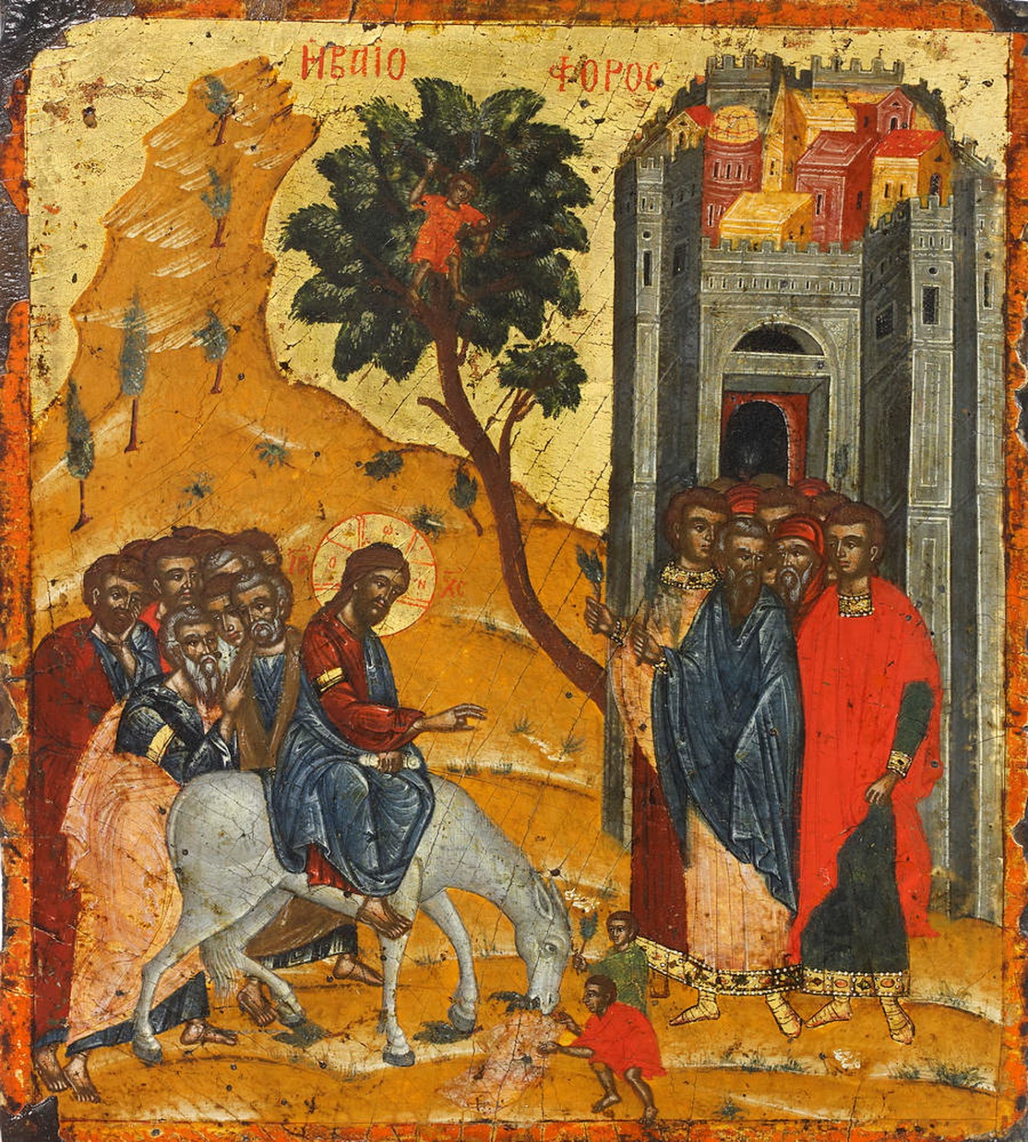
Торжественный вход Господень в Иерусалим
Мф. 21, 1-11; 14-17 | Мк. 11, 8-11 | Лк. 19, 36-40 | Ин. 12, 12-19
8. Множество же народа постилали свои одежды по дороге, а другие резали ветви с дерев и постилали по дороге; 9. народ же, предшествовавший и сопровождавший, восклицал: осанна Сыну Давидову! благословен Грядущий во имя Господне! осанна в вышних! 10. И когда вошел Он в Иерусалим, весь город пришел в движение и говорил: кто Сей? 11. Народ же говорил: Сей есть Иисус, Пророк из Назарета Галилейского. 15. Видев же первосвященники и книжники чудеса, которые Он сотворил, и детей, восклицающих в храме и говорящих: осанна Сыну Давидову! — вознегодовали 16. и сказали Ему: слышишь ли, что они говорят? Иисус же говорит им: да! разве вы никогда не читали: из уст младенцев и грудных детей Ты устроил хвалу? 17. И, оставив их, вышел вон из города в Вифанию и провел там ночь. | 8. Многие же постилали одежды свои по дороге; а другие резали ветви с дерев и постилали по дороге. 9. И предшествовавшие и сопровождавшие восклицали: осанна! благословен Грядущий во имя Господне! 10. благословенно грядущее во имя Господа царство отца нашего Давида! осанна в вышних! 11. И вошел Иисус в Иерусалим и в храм; и, осмотрев все, как время уже было позднее, вышел в Вифанию с двенадцатью. | 36. И, когда Он ехал, постилали одежды свои по дороге. 37. А когда Он приблизился к спуску с горы Елеонской, все множество учеников начало в радости велегласно славить Бога за все чудеса, какие видели они, 38. говоря: благословен Царь, грядущий во имя Господне! мир на небесах и слава в вышних! 39. И некоторые фарисеи из среды народа сказали Ему: Учитель! запрети ученикам Твоим. 40. Но Он сказал им в ответ: сказываю вам, что если они умолкнут, то камни возопиют. | 12. На другой день множество народа, пришедшего на праздник, услышав, что Иисус идет в Иерусалим, 13. взяли пальмовые ветви, вышли навстречу Ему и восклицали: осанна! благословен грядущий во имя Господне, Царь Израилев! 14. Иисус же, найдя молодого осла, сел на него, как написано: 15. Не бойся, дщерь Сионова! се, Царь твой грядет, сидя на молодом осле. 16. Ученики Его сперва не поняли этого; но когда прославился Иисус, тогда вспомнили, что так было о Нем написано, и это сделали Ему. 17. Народ, бывший с Ним прежде, свидетельствовал, что Он вызвал из гроба Лазаря и воскресил его из мертвых. 18. Потому и встретил Его народ, ибо слышал, что Он сотворил это чудо. 19. Фарисеи же говорили между собою: видите ли, что не успеваете ничего? весь мир идет за Ним.
Блж. Феофилакт: «постилание одежд выражает великую честь, а ношение срезанных ветвей - проявление торжества. В смысле же таинственном так понимай: Господь воссел, когда апостолы подослали Ему одежды свои, то есть добродетели. Если душа не украшена апостольскими добродетелями, Господь не воссядет на нее. Предшествовавшие - это пророки, жившие до воплощения Христова, а сопровождающие - это жившие после воплощения мученики и учители. Они подстилают Христу свои одежды, то есть плоть покоряют духу, так как тело и есть одежда, покров души».
Лопухин: «вход Господень совершился в послесубботний день».
Блж. Иероним: «Пришествие Христово есть спасение для мира. «Осанна вышних» то есть спасение в вышних очевидно показывает, что пришествие Христово есть спасение не только людей, но и всего мира, - соединяющее земное с небесным».
Блж. Феофилакт: ««Осанна» - по словам одних, означает «песнь» или «псалом», а, по словам других, что вернее, - «спаси» нас. Господь называется Грядущим, ибо Его пришествия ожидали евреи. Кроме того, Господь называется Грядущим и потому, что каждый день можно ожидать Его второго пришествия».
Зигабен: «благословен Грядущий во имя Господне» т.е. от Господа. Благословен идущий от Бога, благословен посланный Богом».
Лопухин: «Первоначальное значение “дай спасение,” “спаси.” Если иметь в виду только первоначальное значение слова, то слова евангелистов следует переводить так: “помоги, Боже, дай спасение Сыну Давидову.” Первоначально “осанна” было зовом, обращением к Богу о помощи (как в Пс. 117:25); но потом, вследствие частого употребления, потеряло свой первоначальный смысл и сделалось простым приветствием, совершенно равнозначительным нашим “ура”».
«Бесхитростный и простой народ не завидовал Христу, но вместе с тем не имел о Нем и надлежащего понятия. Потому-то народ и в данном случае называет Его Пророком. Народ не говорил: это - Пророк, но: Пророк, то есть именно Тот, ожидаемый».
Блж. Феофилакт: «Хотя, по своему возрасту, дети считаются несовершенными, но они не от себя говорили это: нет, свои уста они вручили Духу Святому, они были орудиями Его. Потому и сказано: «из уст младенцев», ибо указывается, что слова вытекали не из разума детей, а только из уст, движимых Божественною благодатию. Это знаменовало, что Христа будут восхвалять младенцы и неразумные, то есть язычники. В этом давалось и для апостолов утешение; хотя они и простецы, но им дано будет слово».
Глатков: «Это славословие Христу Мессии устрояется в сердцах и устах народа Самим Богом, и если бы люди воспротивились этому определению Божию, тогда бездушные камни заменили бы людей в прославлении Господа».
Блж. Феофилакт: «Прежняя вражда, которую мы имели с Богом, прекращена. Ибо не было на земле Царя-Бога. А теперь, когда Бог грядет по земле, поистине мир на небесах, и потому слава в вышних, так как и Ангелы прославляют то единение и примирение, которое даровал нам едущий на осле Царь-Бог».
Блж. Феофилакт: «Господь удаляется от них, как от недостойных, и идет в Вифанию. Слово это значит «дом послушания». Это означает, что от непокорных Он переходит к послушным Ему и водворяется у них».

Slide 4
Предсказание Иисуса о предстоящей гибели Иерусалима
Лк. 19, 41-44
41. И когда приблизился к городу, то, смотря на него, заплакал о нем 42. и сказал: о, если бы и ты хотя в сей твой день узнал, что служит к миру твоему! Но это сокрыто ныне от глаз твоих, 43. ибо придут на тебя дни, когда враги твои обложат тебя окопами и окружат тебя, и стеснят тебя отовсюду, 44. и разорят тебя, и побьют детей твоих в тебе, и не оставят в тебе камня на камне за то, что ты не узнал времени посещения твоего.
Блж. Феофилакт: «о если бы ты хотя ныне узнал, что служит к твоей пользе и ведет к миру и спокойствию, именно: что нужно уверовать в Меня и удалиться от злого умысла против Меня! А теперь сокрыто от очей твоих то, что на тебя придут нестерпимые бедствия за твое отвержение Меня и что ты потерпишь вот то и то за то, что не уразумел времени «посещения» своего, то есть Моего явления, когда Я пришел посетить тебя и спасти. Итак, тебе должно было узнать, что служит к твоему благосостоянию, то есть уверовать в Меня, и ты был бы безопасен со стороны римлян и свободен от всякого повреждения».

Slide 5
ВЕЛИКИЙ ПОНЕДЕЛЬНИК. Проклятие бесплодной смоковницы
Мф. 21, 18-22 | Мк. 11, 12-14; 20-26
18. Поутру же, возвращаясь в город, взалкал; 19. и увидев при дороге одну смоковницу, подошел к ней и, ничего не найдя на ней, кроме одних листьев, говорит ей: да не будет же впредь от тебя плода вовек. И смоковница тотчас засохла. 20. Увидев это, ученики удивились и говорили: как это тотчас засохла смоковница? 21. Иисус же сказал им в ответ: истинно говорю вам, если будете иметь веру и не усомнитесь, не только сделаете то, что сделано со смоковницею, но если и горе сей скажете: поднимись и ввергнись в море, — будет; 22. и все, чего ни попросите в молитве с верою, получите. | 12. На другой день, когда они вышли из Вифании, Он взалкал; 13. и, увидев издалека смоковницу, покрытую листьями, пошел, не найдет ли чего на ней; но, придя к ней, ничего не нашел, кроме листьев, ибо еще не время было собирания смокв. 14. И сказал ей Иисус: отныне да не вкушает никто от тебя плода вовек! И слышали то ученики Его. 20. Поутру, проходя мимо, увидели, что смоковница засохла до корня. 21. И, вспомнив, Петр говорит Ему: Равви! посмотри, смоковница, которую Ты проклял, засохла. 22. Иисус, отвечая, говорит им: 23. имейте веру Божию, ибо истинно говорю вам, если кто скажет горе сей: поднимись и ввергнись в море, и не усомнится в сердце своем, но поверит, что сбудется по словам его, — будет ему, что ни скажет. 24. Потому говорю вам: все, чего ни будете просить в молитве, верьте, что получите, — и будет вам. 25. И когда стоите на молитве, прощайте, если что имеете на кого, дабы и Отец ваш Небесный простил вам согрешения ваши. 26. Если же не прощаете, то и Отец ваш Небесный не простит вам согрешений ваших.
Лк. 13, 6-9
6. И сказал сию притчу: некто имел в винограднике своем посаженную смоковницу, и пришел искать плода на ней, и не нашел; 7. и сказал виноградарю: вот, я третий год прихожу искать плода на этой смоковнице и не нахожу; сруби ее: на что она и землю занимает? 8. Но он сказал ему в ответ: господин! оставь ее и на этот год, пока я окопаю ее и обложу навозом, — 9. не принесет ли плода; если же нет, то в следующий год срубишь ее.
Прп. Иустин (Попович): «Каждая вещь в этом мире имеет свою богозданную логосную цель и назначение. Смоковница: чтобы рождала смоквы; ангел, чтобы служил Богу; человек, чтобы уподоблялся Богу; пчела, чтобы собирала мед. Не исполняя своего назначения, каждое творение подпадает под проклятие Творца, явно или тайно. Богочеловек и пришел в этот мир, чтобы все вернуть к своему божественному назначению. Смоковница существует в мире – чтобы служить человеку; а человек? чтобы служить Богу. Как человек служит Богу? Верою. Вера же значит: всему, всем существом, всеми силами своего существа жить Богом, в Боге, ради Бога. Только так человеческое существо приносит Богом назначенный плод. В противном случае: оно засыхает. Человек без веры в Господа Христа имеет вид человека, но не дела, которые нужны; как смоковница: имеет вид и листья смоковницы, но не имеет плода. Евангельская смоковница – это символ «имеющихъ видъ благочестия, силы же его отрекшихся» (2 Тим. 3, 5); то есть они имеют вид благочестия, но не живут благочестием, его Божественной, Боготворящей силой».
Прп. Исидор: «Господь не без причины проклял смоковницу, но с намерением показать неблагодарным Иудеям, что Он имеет достаточную силу и для наказания. Поскольку при всех чудесах Его видели, что Он никому не причиняет ничего скорбного, то предполагали, что Он может только благотворить и не имеет власти порочных людей подвергать злостраданию. Посему Господь на примере существа неодушевленного уверяет, что может и наказывать, но не соизволяет сего по Своей благости. Итак, дерево засохло, чтобы устрашить людей. Но с этим соединен и некий таинственный смысл, а именно, что смоковница есть древо преслушания и листья ее употребили преслушавшие заповедь для прикрытия наготы. И проклята она Христом человеколюбиво - чтобы не приносила более плода, послужившего причиною греха».
Не смоковницу осудил Он, а народ еврейский, который отныне выброшен из Божия виноградника; смоковница же, как вещь, как бездушный предмет, служила лишь наглядным изображением бесплодности избранного народа. Блж. Феофилакт: «Смоковница означает иудейскую синагогу, которая имеет только листья, то есть показную букву, но не имеет плода духовного... дабы показать ученикам, что Он может и казнить, и что, если захочет, может в один час погубить намеревающихся распять Его, Он являет Свою силу над бесчувственным деревом».
Для веры, свободной от сомнения, нет ничего невозможного. Блж. Феофилакт: «Велико сие обетование Христа, данное ученикам: мы можем даже горы переставлять, если не будем раздумывать, то есть усомнимся, и все, чего только ни попросим, без всякого сомнения, веруя в силу Божию, получим».
Прп. Иустин (Попович): «Вера обоготворяет человека, и делает его «богом по благодати», и все, что он делает, будет божественно, бессмертно, вечно. Человеку такой богочеловеческой веры все возможно; он словом может и горы передвигать и ввергать их в море».

Slide 6
Изгнание торговцев из храма
Мф. 21, 12-13; 18-19 | Мк. 11, 12-19 | Лк. 19, 45-48
12. И вошел Иисус в храм Божий и выгнал всех продающих и покупающих в храме, и опрокинул столы меновщиков и скамьи продающих голубей, 13. и говорил им: написано, — дом Мой домом молитвы наречется; а вы сделали его вертепом разбойников. 14. И приступили к Нему в храме слепые и хромые, и Он исцелил их. | 15. Пришли в Иерусалим. Иисус, войдя в храм, начал выгонять продающих и покупающих в храме; и столы меновщиков и скамьи продающих голубей опрокинул; 16. и не позволял, чтобы кто пронес через храм какую-либо вещь. 17. И учил их, говоря: не написано ли: дом Мой домом молитвы наречется для всех народов? а вы сделали его вертепом разбойников. 18. Услышали это книжники и первосвященники, и искали, как бы погубить Его, ибо боялись Его, потому что весь народ удивлялся учению Его. 19. Когда же стало поздно, Он вышел вон из города. | 45. И, войдя в храм, начал выгонять продающих в нем и покупающих, 46. говоря им: написано: дом Мой есть дом молитвы, а вы сделали его вертепом разбойников. 47. И учил каждый день в храме. Первосвященники же и книжники и старейшины народа искали погубить Его, 48. и не находили, что бы сделать с Ним; потому что весь народ неотступно слушал Его.
Блж. Феофилакт: «Он так поступил, с одной стороны, имея попечение о благолепии в храме, а с другой - обозначая отмену жертв, ибо, изгнав быков и голубей, выразил, что нужно не такое жертвоприношение, которое состоит в заклании животных, а нужна молитва. Он говорит: «дом Мой - домом молитвы наречется, а вы сделали его вертепом разбойников», ибо в вертепах разбойников происходят убийства и кровопролития».
Свт. Иоанн Златоуст: «Об этом говорит и Иоанн, только говорит в начале евангелия, а Матфей в конце. Поэтому вероятно, что так случилось два раза, и притом в разное время. Это видно и из обстоятельств времени, и из ответа иудеев Иисусу. У Иоанна говорится, что это случилось в самый праздник Пасхи, а у Матфея - задолго до Пасхи. Там говорят иудеи: кое знамение являеши нам (Ин. 2, 18)? а здесь молчат, хотя Христос и укорил их, - молчат потому, что все уже дивились Ему».

Slide 7
Ответ Господа на желание эллинов видеть Его
Ин. 12:20-36
20. Из пришедших на поклонение в праздник были некоторые Еллины. 21. Они подошли к Филиппу, который был из Вифсаиды Галилейской, и просили его, говоря: господин! нам хочется видеть Иисуса. 22. Филипп идет и говорит о том Андрею; и потом Андрей и Филипп сказывают о том Иисусу. 23. Иисус же сказал им в ответ: пришел час прославиться Сыну Человеческому. 24. Истинно, истинно говорю вам: если пшеничное зерно, пав в землю, не умрет, то останется одно; а если умрет, то принесет много плода. 25. Любящий душу свою погубит ее; а ненавидящий душу свою в мире сем сохранит ее в жизнь вечную. 26. Кто Мне служит, Мне да последует; и где Я, там и слуга Мой будет. И кто Мне служит, того почтит Отец Мой. 27. Душа Моя теперь возмутилась; и что Мне сказать? Отче! избавь Меня от часа сего! Но на сей час Я и пришел. 28. Отче! прославь имя Твое. Тогда пришел с неба глас: и прославил и еще прославлю. 29. Народ, стоявший и слышавший то, говорил: это гром; а другие говорили: Ангел говорил Ему. 30. Иисус на это сказал: не для Меня был глас сей, но для народа. 31. Ныне суд миру сему; ныне князь мира сего изгнан будет вон. 32. И когда Я вознесен буду от земли, всех привлеку к Себе. 33. Сие говорил Он, давая разуметь, какою смертью Он умрет. 34. Народ отвечал Ему: мы слышали из закона, что Христос пребывает вовек; как же Ты говоришь, что должно вознесену быть Сыну Человеческому? кто Этот Сын Человеческий? 35. Тогда Иисус сказал им: еще на малое время свет есть с вами; ходите, пока есть свет, чтобы не объяла вас тьма: а ходящий во тьме не знает, куда идет. 36. Доколе свет с вами, веруйте в свет, да будете сынами света. Сказав это, Иисус отошел и скрылся от них.
Аверкий: «Приде час, да прославится Сын Человеческий». Какой это час? По отношению к Самому Христу это – час Его крестных страданий, смерти и воскресения, по отношению к князю мира сего диаволу, как час его изгнания, по отношению к людям, как час их привлечения ко Христу, вознесенному на крест.
Блж. Феофилакт: «Так как Он заповедовал ученикам не ходить на путь к язычникам (Мф. 10, 5), а теперь видел, что язычники уже сами приходят к Нему, а иудеи строят Ему ковы, говорит: время, наконец, идти на страдание, ибо наступило время Креста, чтобы прославился Сын Человеческий. Какая польза не принимать язычников, приходящих к нам, и навязываться иудеям, ненавидящим и гонящим? Итак, поелику язычники приходят к нам, то теперь время уже быть распятым».
«Чтобы ученики не соблазнились тем, что Он умирает тогда, когда начали приходить и язычники, Он говорит: это самое, то есть смерть Моя, еще более увеличит веру язычников. Ибо как пшеничное зерно тогда приносит много плода, когда, быв посеяно, умрет, так и Моя смерть принесет много плода для веры язычников».
Зигабен: «Щадящий ее во время мученичества, угождающий душе своей больше, чем должно, любящий злые ее похоти, любящий душу больше, чем Бога, погубит ее в будущей жизни, т.е. подвергнет ее наказанию за то, что она как бы изменила вере».
Блж. Феофилакт: «Мне да последует», пусть будет готов к смерти так же, как Я... и, без сомнения, будет в том же состоянии, в каком ныне Я (по человеческой природе)»
«Как в видимой природе, смерть не всегда причина уничтожения, а бывает наоборот началом новой жизни, подобно пшеничному зерну, которое должно как бы умереть в земле, чтобы умножиться, так и Его смерть явится началом новой жизни, умножения последователей Царства Его на земле».
Блж. Феофилакт: «Он показывает, что и Сам Он испытал свойственное людям и причастен нашего естества, хотя и без греха. Посему, хотя Он как Человек, по природе любящий жизнь, не желает смерти и возмущается, однако же не отказывается от нее, поколику она нужна для спасения мира. Для сего-то, говорит, на сей час Я и пришел, чтобы воспринять смерть за всех».
«Мы слышали из книг Писания пророчества о том, что Христос пребывает вовек, что Царство Его вечное, следовательно, Он не может умереть; как же Ты говоришь, что Сын Человеческий должен быть распят, вознесен на крест? Если Ты, называя Себя Сыном Человеческим, говоришь о Себе, о Своей смерти, то, значит, Ты не Христос; а если Ты говоришь не о Себе, то кто же тогда этот Сын Человеческий?».
«И Я, говорит, возмущаюсь, ибо Я поистине человек и попущаю природе Человеческой обнаруживать свойственное ей, однако же не говорю Отцу, чтобы Он избавил Меня от часа сего; но что говорю? «Отче! прославь имя Твое», то есть благоволи Мне воспринять крест и смерть за спасение всех. Смотри: смерть за истину Он назвал славою Божией».
Зигабен: «Светом Иисус Христос называет Себя, а малым временем назвал время до Своей смерти. По Своему человеколюбию, Иисус Христос все-таки убеждает народ ходить во свете, т.е. следовать за Ним, пока Он еще светит им и указывает путь, – и поверить словам Его. Разумеют под тьмою вообще заблуждение иудеев».
«Господь показывает нам способ прославления. Какой же именно? Тот, что князь мира сего будет изгнан вон и побежден, а за мир будет суд, то есть отмщение. Слова сии имеют такой смысл: ныне совершается суд и отмщение за мир сей. Так как диавол подверг этот мир смерти, сделав всех людей повинными греху, но напав на Меня и не нашед во Мне греха, он будет осужден Мною, и таким образом Я отмщу за мир».
Распятие Господа, а затем и последующее вознесение Его на небо повлечет за собой обращение к Господу всего человечества. Зигабен: «Если Я буду поднят на Крест, то всех, принявших веру, привлеку к Себе посредством этой веры. И действительно, поднятый на Крест, Иисус Христос привлек к Себе сначала разбойника, затем сотника и других бывших вместе с ним стражей, и с этого времени начал это привлечение».
«Прославил теми чудесами, которые Ты до Креста совершал во имя Мое; «и еще прославлю», совершив чрез Тебя чудеса на самом Кресте; а после погребения сделаю еще более славным и Мое имя, и Тебя, воскресив Тебя и ниспослав Дух».

Slide 8
Ин. 12, 37-50
37. Столько чудес сотворил Он пред ними, и они не веровали в Него, 38. да сбудется слово Исаии пророка: Господи! кто поверил слышанному от нас? и кому открылась мышца Господня? 39. Потому не могли они веровать, что, как еще сказал Исаия, 40. народ сей ослепил глаза свои и окаменил сердце свое, да не видят глазами, и не уразумеют сердцем, и не обратятся, чтобы Я исцелил их. 41. Сие сказал Исаия, когда видел славу Его и говорил о Нем. 42. Впрочем и из начальников многие уверовали в Него; но ради фарисеев не исповедывали, чтобы не быть отлученными от синагоги, 43. ибо возлюбили больше славу человеческую, нежели славу Божию. 44. Иисус же возгласил и сказал: верующий в Меня не в Меня верует, но в Пославшего Меня. 45. И видящий Меня видит Пославшего Меня. 46. Я свет пришел в мир, чтобы всякий верующий в Меня не оставался во тьме. 47. И если кто услышит Мои слова и не поверит, Я не сужу его, ибо Я пришел не судить мир, но спасти мир. 48. Отвергающий Меня и не принимающий слов Моих имеет судью себе: слово, которое Я говорил, оно будет судить его в последний день. 49. Ибо Я говорил не от Себя; но пославший Меня Отец, Он дал Мне заповедь, что сказать и что говорить. 50. И Я знаю, что заповедь Его есть жизнь вечная. Итак, что Я говорю, говорю, как сказал Мне Отец.

Slide 9
Ответ Христа первосвященникам и книжникам о Своей власти
Мф. 21, 23 - 27 | Мк. 11, 27 – 32 | Лк. 20, 1-8
23. И когда пришел Он в храм и учил, приступили к Нему первосвященники и старейшины народа и сказали: какой властью Ты это делаешь? и кто Тебе дал такую власть? 24. Иисус сказал им в ответ: спрошу и Я вас об одном; если о том скажете Мне, то и Я вам скажу, какою властью это делаю; 25. крещение Иоанново откуда было: с небес, или от человеков? Они же рассуждали между собою: если скажем: с небес, то Он скажет нам: почему же вы не поверили ему? 26. а если сказать: от человеков, — боимся народа, ибо все почитают Иоанна за пророка. 27. И сказали в ответ Иисусу: не знаем. Сказал им и Он: и Я вам не скажу, какою властью это делаю. | 27. Пришли опять в Иерусалим. И когда Он ходил в храме, подошли к Нему первосвященники и книжники, и старейшины 28. и говорили Ему: какою властью Ты это делаешь? и кто Тебе дал власть делать это? 29. Иисус сказал им в ответ: спрошу и Я вас об одном, отвечайте Мне; тогда и Я скажу вам, какою властью это делаю. 30. Крещение Иоанново с небес было, или от человеков? отвечайте Мне. 31. Они рассуждали между собою: если скажем: с небес, — то Он скажет: почему же вы не поверили ему? 32. а сказать: от человеков — боялись народа, потому что все полагали, что Иоанн точно был пророк. 33. И сказали в ответ Иисусу: не знаем. Тогда Иисус сказал им в ответ: и Я не скажу вам, какою властью это делаю. | 1. В один из тех дней, когда Он учил народ в храме и благовествовал, приступили первосвященники и книжники со старейшинами, 2. и сказали Ему: скажи нам, какою властью Ты это делаешь, или кто дал Тебе власть сию? 3. Он сказал им в ответ: спрошу и Я вас об одном, и скажите Мне: 4. крещение Иоанново с небес было, или от человеков? 5. Они же, рассуждая между собою, говорили: если скажем: с небес, то скажет: почему же вы не поверили ему? 6. а если скажем: от человеков, то весь народ побьет нас камнями, ибо он уверен, что Иоанн есть пророк. 7. И отвечали: не знаем откуда. 8. Иисус сказал им: и Я не скажу вам, какою властью это делаю.
Блж. Феофилакт: «Учители закона, завидуя Его власти, с какою Он изгнал из храма торгующих, подходят к Нему с таким вопросом: кто такой Ты, что изгоняешь из храма торгующих? если Он скажет: «Я делаю это Своей властью», они могут оклеветать Его, как мятежника, присваивающего себе власть; если же Он скажет: «так поступаю Я по власти, данной Богом Мне», они отклонят от Него народ, который прославлял Его, как Бога,- они обнаружат пред народом, что Он не Бог и поступает так, как раб, в силу власти Божией».
«Он «уловляет мудрых в коварстве их». Он подобным же образом спрашивает их об Иоанне, чтобы, если они скажут: «проповедь Иоанна была с неба», уличить их в богоборчестве, как не принявших оную, а если скажут: «от человеков», то чтобы подверглись опасности от народа, так как все почитали Иоанна за пророка. Этим Господь научает, что не должно отвечать на вопросы со злым умыслом.».

Slide 10
Домашнее задание
Прочитать следующие отрывки:
Притчи о 2-х сыновьях, о злых виноградарях, о брачном пире (Мф. 21, 28-32; 33-46; Мк. 12, 1-12; Лк. 20, 9-19; Мф. 22, 1-14; Лк. 14, 15-24).
Три искусительных вопроса Христу (Мф. 22, 15-46; Мк. 12, 13-37, Лк. 20, 19-47).
Пророчество о разрушении Иерусалима и о Втором Пришествии (Мф. 24, 1-25; Мк. 13, 1-37; Лк. 21, 5-33).

